Slide 1
Shrnutí Závěrečné zprávy RIA
Oddělení pro koordinaci procesu
hodnocení dopadů regulace (RIA)
Praha, duben 2018

Slide 2
Obsah
Shrnutí ZZ RIA
Doporučení pro zpracování shrnutí ZZ RIA
  Šablona
  Agregované dopady
Nejčastější nedostatky
Příklady dobré praxe

Slide 3
Shrnutí ZZ RIA
Stručný a strukturovaný přehled klíčových informací
ze ZZ RIA
Povinnou součástí ZZ RIA pouze u návrhů zákonů
Účelem je usnadnit orientaci formou „manažerského shrnutí“

Slide 4
Doporučení pro zpracování shrnutí ZZ RIA
Požadovaný obsah shrnutí vyplývá ze šablony, která tvoří přílohu č. 3 OZ RIA
Ve shrnutí se uvádí:
  základní identifikační údaje (název návrhu, zpracovatel/zástupce předkladatele, předpokládaný termín nabytí účinnosti, informace, zda dochází k implementaci práva EU)
  cíle navrhovaného zákona;
  agregované dopady (celkově 11 specifických kategorií dopadů)

Slide 5
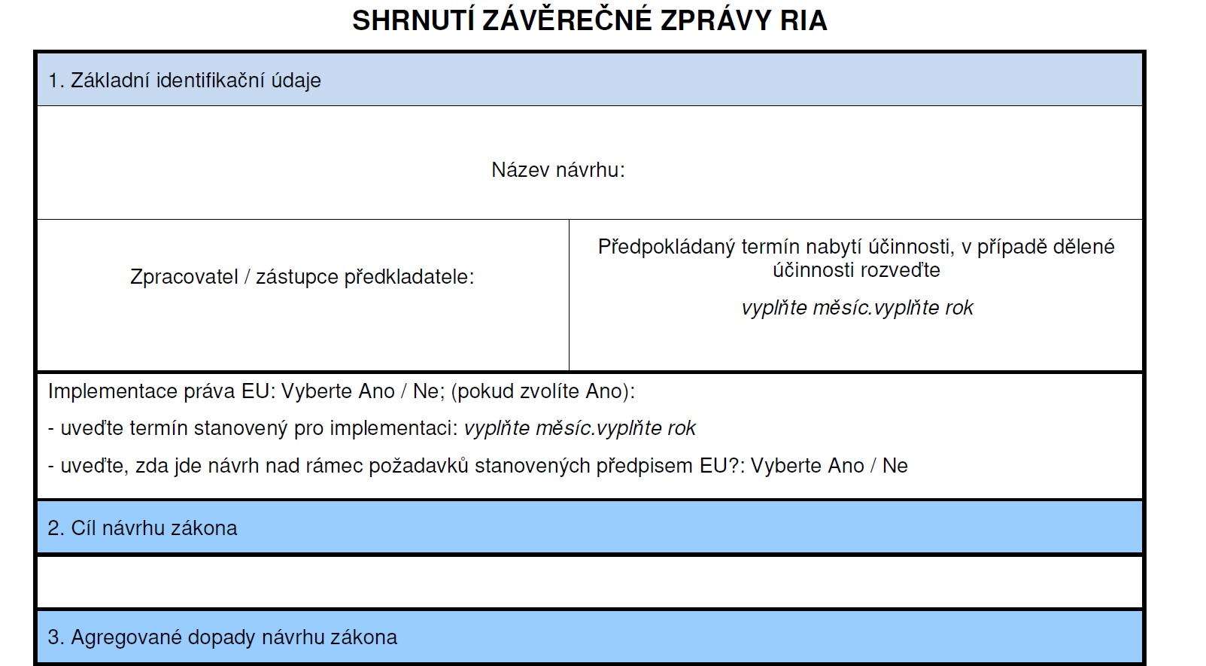
Šablona

Slide 6
Agregované dopady
Dopady se v jednotlivých vymezených oblastech vyjádří kvantitativně.
Není-li to možné, pak prostřednictvím stručného
a výstižného kvalitativního popisu.

Slide 7
Agregované dopady
na státní rozpočet a ostatní veřejné rozpočty;
na mezinárodní konkurenceschopnost ČR;
na podnikatelské prostředí;
na územní samosprávné celky;
sociální dopady;
na spotřebitele;
na životní prostředí;
dopady ve vztahu k zákazu diskriminace a ve vztahu
k rovnosti žen a mužů;
na výkon státní statistické služby;
na korupční rizika;
na bezpečnost a obranu státu.

Slide 8
Nejčastější nedostatky shrnutí ZZ RIA
Shrnutí je zdlouhavé
Formalistické odůvodnění cíle právní úpravy
Shrnutí není konzistentní s obsahem ZZ RIA
Chybí odkaz na odpovídající stránky ZZ RIA

Slide 9
Příklady dobré praxe
Stručné shrnutí relevantních pasáží ZZ RIA s odkazy
na příslušné stránky ZZ RIA
Jasné definování cíle navrhované právní úpravy
Uvedení všech dopadů (pozitivních i negativních), které byly v ZZ RIA identifikovány
Uvedení výsledků kvantifikace nákladů a přínosů

Slide 10
Děkujeme Vám za pozornost!
Ing. Maroš Guoth
Ing. Lydie Kotajná, M.A.
guoth.maros@vlada.cz
kotajna.lydie@vlada.cz
ria@vlada.cz
http://ria.vlada.cz

